Slide 1
PLANIFICACIÓ: GESTIÓ DEL TEMPS I COSTOS
Lledó Museros
Notes:
‹#›

Slide 2
Gestió del Temps i Costos d’un projecte
Tasques gestió temps:
Definició d’activitats
Seqüenciació de les activitats
Estimació de recursos de les activitats
Estimació de duració de les activitats
Desenvolupament del cronograma
Control del cronograma
Tasques gestió de costos
Estimació de costos
Control de costos
Projeccions
Notes:
‹#›

Slide 3
Gestió del temps

Slide 4
Definició d’activitats
Definir les activitats del cronograma implica identificar i documentar el treball que es planifica realitzar. Aquest procés identificarà els paquets de treball, els quals estan planificats (descompostos) en components més petits denominats activitats del cronograma, per proporcionar una base per tal d'estimar, establir el cronograma, executar, supervisar i controlar el treball del projecte.
"Divideix i guanyaras" En un primer pas, consisteix a aplicar aquesta màxima. Normalment, és fàcil dividir el projecte en grans blocs de manera natural (paquets de treball). Cadascun d'aquests paquets de treball han de ser subdividits en components més petits i fàcils de tractar.
Exemple: Si desenvoluparem programari, hi ha una sèrie de passos predefinits segons el model que seguim:
Anàlisi-> Disseny arquitectònic-> implementació-> Prova ......
Notes:
‹#›

Slide 5
Seqüenciació de les activitats
L'establiment de la seqüència de les activitats implica identificar i documentar les relacions lògiques entre les activitats del cronograma. Les activitats del cronograma poden estar ordenades de forma lògica amb relacions de precedència adequades, així com també avanços i retards per recolzar el desenvolupament posterior d'un cronograma del projecte realista i factible. Les eines i tècniques per a la seqüenciació d'activitats són: - Mètode de Diagramació per Precedència (PDM). - Mètode de Diagramació amb Fletxes (ADM). - Tècnica de revisió i Avaluació de Programes (PERT). Aquest també és un mètode d'estimació i per tant s'analitzarà més endavant.
Notes:
‹#›

Slide 6
Mètode de Diagramació per Precedència (PDM)
És un mètode per crear un cronograma del projecte que utilitza caselles o rectangles, anomenats nodes, per a representar activitats, que es connecten amb fletxes que mostren les dependències. Aquesta tècnica també s'anomena activitat en el node, i és el mètode utilitzat per la majoria dels paquets de programari de gestió de projectes.
Notes:
‹#›

Slide 7
Tipus de Relacions
(FS) Final – Inici. L'activitat A ha d'acabar perquè l'activitat B iniciï
L'anestèsia deu fer efecte abans d'iniciar l'operació.
(SS) Inici – Inici. L’activitat A ha d’iniciar-se en conjunt amb l’activitat B
El llançament de campanyes de vacunació TV i ràdio.
A
B
A
B
Notes:
‹#›

Slide 8
Tipos de Relaciones
(FF) Fi – Fi. L'activitat A ha d'acabar en conjunt amb el terme de l'activitat B
Tancament de contractes per tancar el projecte.
(SF) Inici – Fi. L'activitat A ha d'iniciar abans del terme de l'activitat B
L'arribada d'una central telefònica abans de retirar la primera
A
B
A
B
Notes:
‹#›

Slide 9
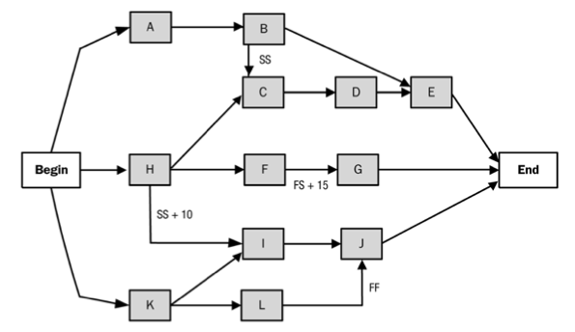
PDM
Al PDM, final a inici és el tipus de relació de precedència més comunament usat. Les relacions inici a fi rarament s'utilitzen.
Notes:
‹#›

Slide 10
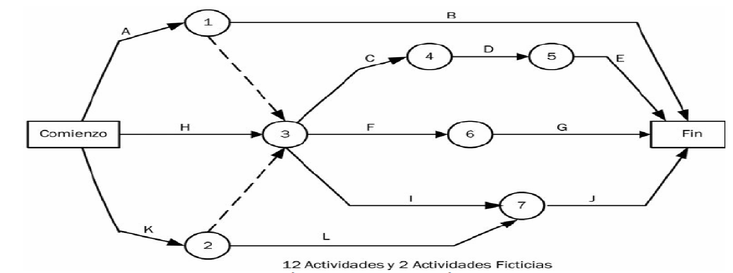
Mètode de Diagramació amb Fletxes (ADM)
L'ADM és un mètode per crear un diagrama de xarxa del cronograma del projecte, utilitza fletxes per representar les activitats que es connecten a nodes per mostrar les seves dependències. Dóna feina dependències final a inici i pot requerir l'ús de relacions "fictícies", que es representen com una línia de punts per definir correctament totes les relacions lògiques, no són activitats del cronograma reals (no tenen contingut de treball), se'ls assigna un valor de durada zero durant l'anàlisi del cronograma.
Per exemple, a la Figura l'activitat del cronograma "F" depèn de la finalització de les activitats del cronograma "A" i "K", a més de la finalització de l'activitat del cronograma "H".

Slide 11
Estimació de Recursos i Duració de les Activitats
L'estimació de recursos de les activitats del cronograma: Involucra determinar quins són els recursos (persones, equips, o material), quina quantitat de cada recurs s'utilitzarà i quan estarà disponible cada recurs per a realitzar les activitats del projecte. El procés "Estimació de Recursos de les Activitats" es coordina estretament amb el procés d’estimació de Costos.
El procés d'estimar la durada de les activitats del cronograma utilitza informació sobre l'abast del treball de l'activitat del cronograma, els tipus de recursos necessaris, les quantitats de recursos estimades i els calendaris de recursos amb la seva disponibilitat.
Les entrades per estimar la durada de les activitats sorgeixen de la persona o grup de l'equip del projecte que estigui més familiaritzat amb la naturalesa del contingut del treball de l'activitat del cronograma específica i es desenvolupa de forma gradual avaluant la qualitat i disponibilitat de les dades d'entrada.
Les activitats del cronograma es realitzaran d'acord amb el calendari del projecte.
La durada total del projecte es calcula com a sortida del procés Desenvolupament del Cronograma.
Notes:
‹#›

Slide 12
Calendari de Recursos (PMBOK)
Documenta la quantitat i disponibilitat de recursos contractats així com les dates en què cada recurs específic pot estar actiu o inactiu -> Tb documenta el temps durant els quals cada membre de l'equip pot treballar en el projecte.
Es crearà un bon cronograma si s'entén bé conflictes personal (incloses vacances i compromisos amb altres projectes).

Slide 13
Estimació de recursos per cada activitat
Implica determinar quins són els recursos i quina quantitat de cada un es farà servir i quan estarà disponible.
Persones.
equips i materials
programari
altres
Es coordina amb el procés d'estimació de costos

Slide 14
Estimació de recursos
L'estimació involucra tractar preveure els recursos necessaris per produir un producte, servei o resultat específic.
L'estimació es beneficia per experiències anteriors (banc d'estimacions comercials, l'experiència de l'equip o l'opinió d'especialistes)
És fonamental que qui fa l'estimació tingui experiència en el treball i que involucri en el possible a les persones que van ha realitzar el treball.
És imperativa la documentació de tota la referència utilitzada per fer una estimació inclosa la data i la font de consulta.
És molt comú l'ús de reserves de contingència.
Notes:
‹#›

Slide 15
Estimació de la durada de cada activitat
Utilitza informació sobre:
Abast del treball de l'activitat del cronograma
Tipus de recursos necessaris
Quantitats de recursos estimats
Calendaris de disponibilitat del recurs
L'estimació és un procés gradual
Notes:
‹#›

Slide 16
Estimació de temps
Per estimar temps cal:
Estimar la quantitat d'esforç necessari
Estimar la quantitat prevista del recurs a ser aplicat
Estimar la quantitat de períodes laborals necessari
Tot es documenta, per justificar l'estimació. Es treballa amb calendari de treball i calendari de recursos laborals.
Notes:
‹#›

Slide 17
Característiques de l’estimació
No és una ciència exacta, és predicció (però no endevinació). És una valoració amb un marge d'error → Definir procés per estimar amb risc acceptable
S'ha de fer a priori, però quan s'avança més fiable → es refinarà
No és estimació en € si no en esforç per desenvolupar el projecte. Esforç mesurat en homes-mes = nombre de persones que han de treballar per aconseguir objectiu. Coneixent esforç s'obté cost €.
Un problema és que el producte és difícil de mesurar, no és un procés repetitiu i producte final gairebé mai és el mateix.
Es pot distribuir l'esforç entre les diferents parts de desenvolupament del sistema informàtic (en fase execució): Fase de definició i anàlisi 10-25%, fase de disseny 20-25%, fase de construcció 15-20% i proves 30-40 %. Però pot variar distribució segons projecte.
Notes:
‹#›

Slide 18
Ferramentes
Estimació paramètrica:
Utilitza relació estadística entre dades històriques i altres variables (p.e. línies de codi, nombre d'errors ...) per calcular cost, pressupost i durada
Durada = quantitat de treball per realitzar * quantitat d'hores de treball per unitat de treball. P.e. Nombre de funcions * nombre hores cada funció
Notes:
‹#›

Slide 19
Mesures estimació programari
Una mesura de programari és el nombre de línies de codi produïdes (LDC), el nombre d'errors detectats, la funcionalitat, la qualitat, la fiabilitat de codi, etc.
Una mètrica és el nombre d'errors per línies de codi p.e. (Erros / LDC)
Les mesures sobre programari poden ser:
Directes: fàcils de recollir. P.e. LDC, núm. errors detectats, nombre de pàgines de documentació produïdes …
Indirectes: són difícils d'avaluar i només es poden obtenir a partir d'altres mesures. P.e: funcionalitat, qualitat, fiabilitat de codi, facilitat de manteniment ...
Notes:
‹#›

Slide 20
Mesures estimació programari
Orientades a la mida: tenen en compte mesures normalitzades en funció de la mida del codi produït:
1º es mesuren LDC, núm errors, núm pàgines documentació produïdes ....
Es normalitzen les mesures per poder comparar
Es crea la mètrica que permeta comparar projectes → es creen taules amb mètriques de diferents projectes per a realitzar ara una estimació aproximada en un nou projecte

Slide 21
Mesures estimació programari
Orientades a la funció: utilitzen com a valor de normalització una mesura de la funcionalitat que proporciona l'aplicació. Funcionalitat és mesura indirecta i difícil de mesurar. Albrecht va suggerir el 1979 una mesura d'aquesta basada en punts de funció, per obtenir-los és necessari:
Núm. Entrades d'usuari
Núm. Sortides d'usuari
Núm. Arxius
Núm. Interfícies externes
Núm. peticions d'usuari
PF = suma_total*[0,65+0,01*Σfi]
suma_total = suma ponderada dels 5 paràmetres
Fi = suma tras contestar 14 preguntes sobre la complexitat projecte segons escala de 0 a 5.
Notes:
‹#›

Slide 22
Mesures estimació programari
Objectiu general: Un cop obtinguda la mesura → mètrica per poder comparar projectes i així poder estimar. Per exemple:
Mètrica productivitat: LDC / homes-mes
Mètrica qualitat: errors / LDC
Mètrica cost: € / LDC
Mètrica documentació: nºpg documentació / LDC
Notes:
‹#›

Slide 23
Estimació per tres valors
Es pot incorporar el risc en l'estimació, calculant tres valors (mètode PERT):
Més probable (tM). Durada de l'activitat en funció recursos assignats, productivitat i expectatives realistes de disponibilitat per a l'activitat, de les dependències d'altres participants i interrupcions.
Optimista (to) .Durada en el millor dels casos
Pessimista (TP). Durada en el pitjor dels casos
El temps estimat (tE) s'obté calculant la mitjana:
t_{E}= (t_{O} + 4t_{M} +t_{O} )/6
Notes:
‹#›

Slide 24
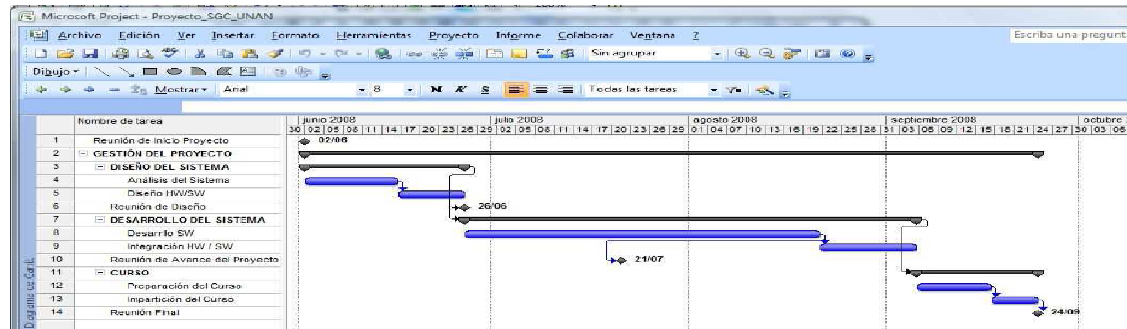
Desenvolupament del Cronograma
El desenvolupament del cronograma del projecte, un procés iteratiu:
Determina les dates d'inici i finalització planificades per a les activitats del projecte.
Exigeix ​​que es revisin i es corregeixin les estimacions de durada i les estimacions dels recursos per crear un cronograma del projecte aprovat que pugui servir com a línia base respecte a la qual poder mesurar l'avanç.
El desenvolupament del cronograma continua al llarg del projecte, a mesura que el treball avança, el pla de gestió del projecte canvia i els esdeveniments de risc anticipats ocorren o desapareixen alhora que s'identifiquen nous riscos.
Notes:
‹#›

Slide 25

Desenvolupament del cronograma
Per determinar les dates d'inici i terme planejades per a les activitats del projecte és imperatiu considerar:
Dates importants per al negoci
Dates acordades amb el patrocinador, clients o altres parts interessades
Restriccions externes (clima, govern, regulacions)
Contractistes (tràmits contractuals i d'adquisició)
Deu ser específica a escala de temps.
Notes:
‹#›

Slide 26
Ferramentes per desenvolupar el Cronograma
Mètode del camí crític: Calcula les dates d'inici i finalització primerenques i tardanes teòriques per a totes les activitats del cronograma sense considerar les limitacions de recursos i realitzant una anàlisi de recorregut cap endavant i cap enrere a través dels camins de xarxa del cronograma. Algunes activitats poden tenir "comoditat" (ens és igual si les comencem una mica més tard, perquè la seva finalització no és un element crític). El camí crític té una folgança ZERO: qualsevol retard en una activitat del camí crític provoca, forçosament, un retard en la finalització del projecte, o la necessitat d'assignar més recursos al mateix per poder complir els terminis.
Anàlisi "Què passa si ...?": Aquest és una anàlisi de la pregunta "Què passa si es produeix la situació representada per l'escenari" X "?" Una anàlisi del cronograma utilitza el model de cronograma per calcular diferents escenaris , com ara la demora en el lliurament d'un dels principals components, ampliació de la durada d'un disseny específic o l'aparició de factors externs (vaga o un canvi en el procés de permisos). Els resultats de l'anàlisi "Què passa si" poden usar-se per avaluar la viabilitat del cronograma del projecte en condicions adverses, preparar els plans de contingència i resposta per superar o mitigar l'impacte de situacions inesperades → El més usual anàlisi de Montecarlo
Tècnica PERT: es pot aplicar només a determinats projectes, part de la descomposició del projecte en activitats i la seva representació amb un graf → graf de PERT
Notes:
‹#›

Slide 27
Mètode del cami crític
Critical Path Method – CPM
Calcula, per a totes les activitats del cronograma, sense considerar les limitacions dels recurs:
les dates teòriques d'inici i terme més primerenques (mitjançant el recorregut cap endavant).
les dates d'inici i terme més tard (mitjançant el recorregut cap enrere, fent servir la data de finalització més primerenca)
Calcula la folgança per a cada activitat
Notes:
‹#›
En la herrramienta “análisis de reserva” los estimados de la duración pueden incluir reservas para contingencias (denominadas a veces reservas de tiempo o colchones) en el cronograma global del proyecto, para tener en cuenta la incertidumbre del cronograma. La reserva para contingencias puede ser un porcentaje de la duración estimada de la actividad, una cantidad fija de periodos de trabajo, o puede calcularse utilizando métodos de análisis cuantitativos.
A medida que se dispone de información más precisa sobre el proyecto, la reserva para contingencias puede usarse, reducirse o eliminarse. Debe identificarse claramente esta contingencia en la documentación del cronograma.

Slide 28
CPM
Actividad Duración
PFI UFI PFT UFT
Primera
data d’
inici
Darrera
data d’
inici
Primera
data de
fi
Última
data de
fi
Notes:
‹#›

Slide 29
Exemple
Actividad | Sucesor | Duración
A | B,C,D | 7
B | E | 15
C | F | 10
D | G | 3
E | G | 1
F | G | 12
G | --- | 5
Notes:
‹#›

Slide 30
Ejemplo
PFT=PFI+Dur
UFI=UFT-Dur
f=6
f=6
B 15
E 1
7 22
22 23
f=0
f=0
f=0
f=0
A 7
C 10
F 12
G 5
0 7
7 17
17 29
29 34
f=19
D 3
7 10
A-C-F-G : Cami Crític
Activ Dur
PFI UFI PFT UFT
Notes:
‹#›

Slide 31
Ejemplo
PFT=PFI+Dur
UFI=UFT-Dur
f=6
f=6
B 15
E 1
13 28
28 29
7 22
22 23
f=0
f=0
f=0
f=0
A 7
C 10
F 12
G 5
0 7
0 7
17 29
7 17
17 29
7 17
29 34
29 34
f=19
D 3
26 29
7 10
A-C-F-G : Cami Crític
Activ Dur
PFI UFI PFT UFT
Notes:
‹#›

Slide 32
Folgança, camí crític i folgança lliure
Folgança. Quantitat total de temps que una activitat del cronograma pot retardar de la seva data d'inici primerenca sense retardar la data de finalització del projecte ni violar alguna restricció del cronograma.
Folgança = UFT - PFT
Folgança lliure. La quantitat de temps que una activitat del cronograma pot demorar sense demorar l'inici primerenc de qualsevol activitat del cronograma immediatament posterior.
Holgura libre = PFI _{t+1} – PFT _{t}
Camí crític. Seqüència d'activitats on la folgança és zero
Notes:
‹#›

Slide 33
Tècnica PERT
PERT i CPM difereixen una mica en terminologia i en construcció de la xarxa d'activitats, però els seus objectius són comuns.
L'anàlisi usat en tots dos models és molt similar.
La major diferència radica que PERT empra tres estimats de temps per a cada activitat amb les seves probabilitats associades. Serveixen per calcular valors esperats i desviacions estàndard per als temps de cada activitat. CPM assumeix que els temps de cada activitat són coneguts amb certesa i per tant es té un sol temps per a cada activitat.
Notes:
‹#›

Slide 34
Tècnica PERT
El primer pas en PERT és dividir el projecte en esdeveniments i activitats.
Un esdeveniment marca l'inici o conclusió d'una tasca o activitat particular
Activitat és una tasca o subprojecte que ocorre entre dos esdeveniments.
ESDEVENIMENTS I ACTIVITATS
NOM | SIMBOL | DESCRIPCIO
Esdeveniment |  | Un punt en el temps. Usualment una data d'inici o conclusió
Activitat |  | Un flux en el temps. Usualment una tasca o subprojecte
(nodo)
(fletxa)
Notes:
‹#›

Slide 35
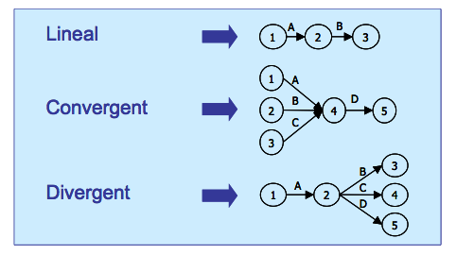
Tècnica PERT
Les activitats tenen lloc entre 2 successos i existeixen 3 tipus de relacions
Notes:
‹#›

Slide 36
Tècnica PERT
Es pot donar el cas de certes xarxes que tinguin dues activitats amb idèntics esdeveniments d'inici i terminació. En aquests casos s'insereixen Activitats i Esdeveniments Ficticis. El seu ús és molt important quan es requereix de programes d'ordinador per determinar informació rellevant com la Ruta Crítica, el Temps per a concloure el projecte, la variància, etc.
Notes:
‹#›

Slide 37
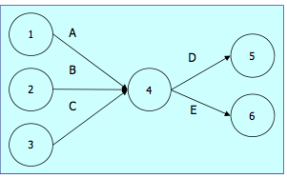
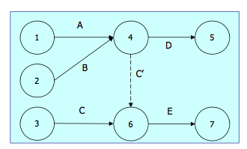
Tècnica PERT
Exemple esdeveniment fictici:
Situació conflictiva
Solució
Notes:
‹#›

Slide 38
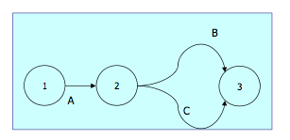
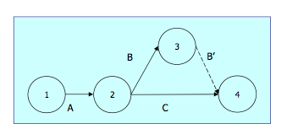
Tècnica PERT
Exemple activitat ficticia:
Situació conflictiva
Solució
Notes:
‹#›

Slide 39
Tècnica PERT
EXEMPLE: Desenvolupar una xarxa d'acord amb la següent informació:
ACTIVITAT | PREDECESOR INMEDIAT |  | ACTIVITAT | PREDECESOR INMEDIAT
A | - |  | E | C,D
B | - |  | F | D
C | A |  | G | E
D | B |  | H | F
Notes:
‹#›

Slide 40
Tècnica PERT
2
C
5
E
G
A
1
4
7
B
D
F
H
3
6
En aquesta xarxa treu el cap que C i D estan completes abans de començar F. Però en realitat el que diu la taula és que només D ha d'estar completa, Per tant la xarxa no és completa Per reflectir això s'utilitzen activitats i esdeveniments ficticis
Notes:
‹#›

Slide 41
Tècnica PERT
E
C
2
X
5
G
A
1
Actividad
Ficticia
7
B
F
H
3
4
6
D
Ara la xarxa reflecteix la realitat Les activitats fictícies tenen durada ZERO
Notes:
‹#›

Slide 42
Tècnica PERT
Una diferència important entre CPM i PERT és l'ús en aquest últim de tres temps o durades estimades per a cada activitat. En CPM s'usa un sol valor.
Recordeu que, per a cada activitat en PERT s'ha de determinar un Temps OPTIMISTA, un Temps PROBABLE i un Temps PESSIMISTA. Amb aquests tres valors calculem el temps de conclusió o durada esperats i la respectiva variància. Assumint que aquests temps segueixen la Distribució de Probabilitat "Beta" tenim:
Notes:
‹#›

Slide 43
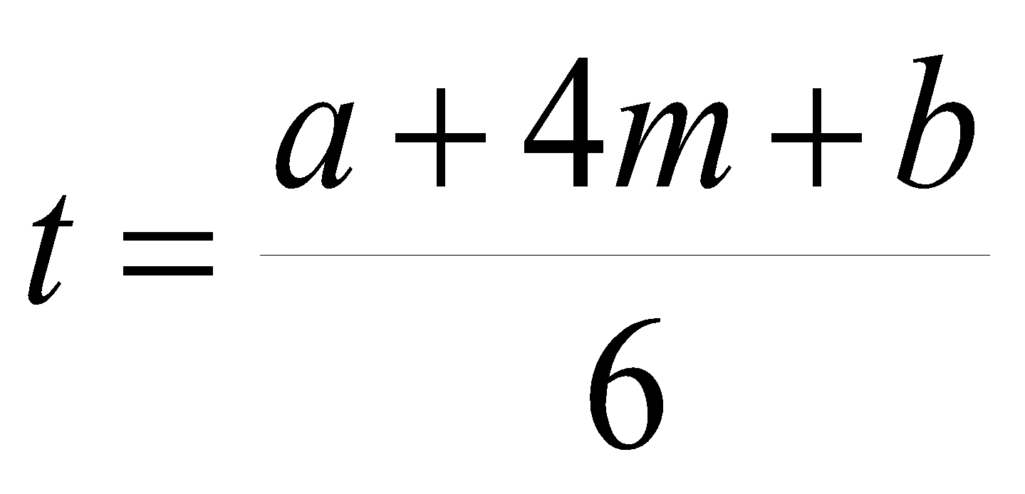
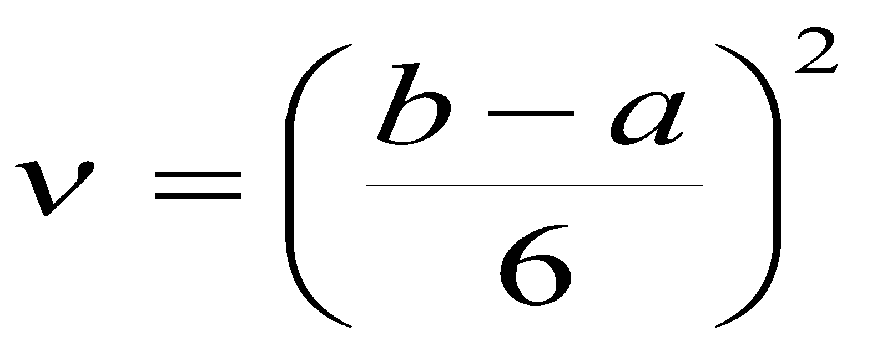
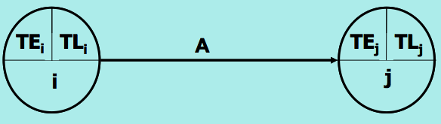
Técnica PERT
.a = Temps optimista per a execució de l'activitat(TEi)
.b = Temps pesimista per a execució de l'activitat(TLj)
.c = Temps més probable per a execució de l'activitat
.t = Temps esperat per a execució de l'activitat
.v = variància del temps d'execució de l'activitat
Representació gràfica:
Notes:
‹#›

Slide 44
Tècnica PERT
ACTIVIDAD | a | m | b
1-2 | 3 | 4 | 5
1-3 | 1 | 3 | 5
2-4 | 5 | 6 | 7
3-4 | 6 | 7 | 8
ACTIVIDAD | a+4m+b | t | (b-a)/6 | v
1-2 | 24 | 4 | 2/6 | 4/36
1-3 | 18 | 3 | 4/6 | 16/36
2-4 | 36 | 6 | 2/6 | 4/36
3-4 | 42 | 7 | 2/6 | 4/36
Notes:
‹#›

Slide 45
Com es calcula a (temps optimista) en PERT
a_{j} = max(a_{i}+T_{ij})
Per a tot i = succés inici d'activitats que acaben en el succés j
a_{j}= temps optimista del succés j
a_{i}= temps optimista del succés i
T_{ij}= duració d’una activitat que s’inicia en un succés i i acaba en el j
S’assumeix que a₀=0
Notes:
Más gente en un trabajo NO siempre significa acelerar el proceso de finalización de una actividad.
‹#›

Slide 46
Com es calcula b (temps pesimista) en PERT
b_{i} = min(b_{j}-T_{ij})
Per a tot j = succés final d’activitats que s’inicien en el succés j
b_{i}= temps pesimista del succés i
b_{j}= temps pesimista del succés j
T_{ij}= duració d’una activitat que s’inicia en un succés i i acaba en el j

Slide 47
Gestió de costos

Slide 48
Gestió de Costos
La gestió de costos del projecte implica tres processos:
Estimació de costos: Desenvolupar una aproximació de costos dels recursos necessaris per completar les activitats del projecte.
Preparació del pressupost de costos: Sumar els costos estimats d'activitats individuals o paquets de treball a fi d'establir una línia base de cost.
Control de costos: Influir sobre els factors que creen variacions del cost i controlar els canvis en el pressupost del projecte.
Notes:
‹#›

Slide 49
Com estimar costos?
1. Estimació de costos per analogia Utilitza el cost real de projectes anteriors similars com a base per estimar el cost del projecte actual. S'utilitza freqüentment per a l'estimació de costos quan la quantitat d'informació detallada sobre el projecte és limitada (per exemple, en les fases primerenques). Utilitza el judici d'experts. En general, és menys costosa que altres tècniques, però generalment també és menys exacta. És més fiable quan els projectes anteriors són similars de fet i no només en aparença, i les persones o grups que preparen les estimacions tenen l'experiència necessària. 2. Tarifes de costos de recursos La persona que determina les tarifes o el grup que prepara les estimacions ha de conèixer les tarifes de costos unitaris, com ara el cost del personal per hora i del material corresponent a cada recurs per estimar els costos de l'activitat del cronograma. Reunir cotitzacions, és un mètode d'obtenir les tarifes.
Notes:
‹#›

Slide 50
MODELS ESTIMACIÓ COSTOS

Slide 51
Models que veurem
Com s’estimen Línees De Codi (LDC) i Punts de Funció (PF)?
Model COCOMO (Constructive COst Model)
Estimació de l’esforç basada en casos d’ús

Slide 52
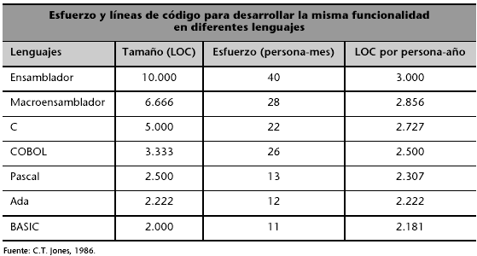
Estimació LDC
Mesura més utilitzada per determinar tamany projecte informàtic = LDC final obtés
Exemple estimacions:

Slide 53
Estimació LDC. Problemes
No existeix definició estàndard de LDC (es consideren LDC els comentaris?)
Contabilització del codi reutilitzable
Aplicació en diferents llenguatges
Estils individuals de programació

Slide 54
Estimació LDC. Exemple
Cal desenvolupar un programari CAD que acceptarà dades geomètriques de 2 o 3 dimensions per part de l'enginyer. Aquest controlarà el sistema CAD per mitjà d'una interfície que ha de tenir un disseny de bona qualitat. Una base de dades CAD conté totes les dades geomètrics i la informació de suport. Es desenvoluparan mòduls d'anàlisi de disseny per produir la sortida requerida que es va a visualitzar en diversos dispositius gràfics. El programari es dissenyarà per controlar i interconnectar diversos perifèrics, com un ratolí, un digitalitzador i una impressora làser.
Funcions identificades:
interfície d'usuari i facilitats de control (IUFC) anàlisi geomètrica de dues dimensions (AG2D) anàlisi geomètrica de tres dimensions (AG3D) gestió de base de dades (GBD) facilitats de la interfície gràfica (FIG) control perifèrics (CP) mòduls d'anàlisi del disseny (MAD
Estimació en LDC de AG3D:
optimista: 4600
més probable: 6900
pesimista: 8600
descomposició
de funcions
VE = (S_{opt} + 4S_{m} + S_{pes})/6
Dades històriques::
productivitat mitjana de l'organització en projectes similars: 620 LDC / pm
Tarifa laboral: 8000 $ /mes
Cost LDC: 13 $
mètrques de
projectes anteriors
Funció LDC estimada
IUFC 2300
AG2D 5300
AG3D 6800
GBD 3350
FIG 4950
CP 2100
MAD 8400
Total 33200
Cost total projecte:: 431000 $
Esforç estimat: 54 personas-mes

Slide 55
Estimació Punts de Funció
Punt de funció (PF) = relació empírica basada en mesures quantitatives del domini d’informació del software i valoracions subjectives sobre la complexitat del software
Estimació PF = El recompter dels PF s’elabora a partir de determinades característiques funcionals, que poden ser de dades o de transacció.

Slide 56
Advantatges PF
Independència amb el llenguatge de programació
Utilitza immediatament característiques contables del “domini d’informació” del problema
No penalitza implementacions que requereixen menys LDCs que altres (vs. manteniment)
Facilita la reutilització i favoreix les iniciatives orientades a objectes

Slide 57
Calcular PF
Analitzar el domini
de la informació de la
Aplicació i desenvolupar
el conteig
Establir el conteig per cada domini
d’entrada i interfícies de sistema
Pesar cada contigo per
avaluació de la
complexitat
Asisgnar el nivell de complexitat o pes
per a cada conteig
avaluar la influència de
factors globals que
afecten l’aplicació
Grau d’importància de factors externs
F_{i} tals como reutilització, concurrència, SO,..
Punts funció = Σ (conteig x pes) x C
Calcular punts
funció
on:
Factor de complexitat: C = (0.65 + 0.01 x N)
Grau d’influència: N = Σ F_{i}

Slide 58
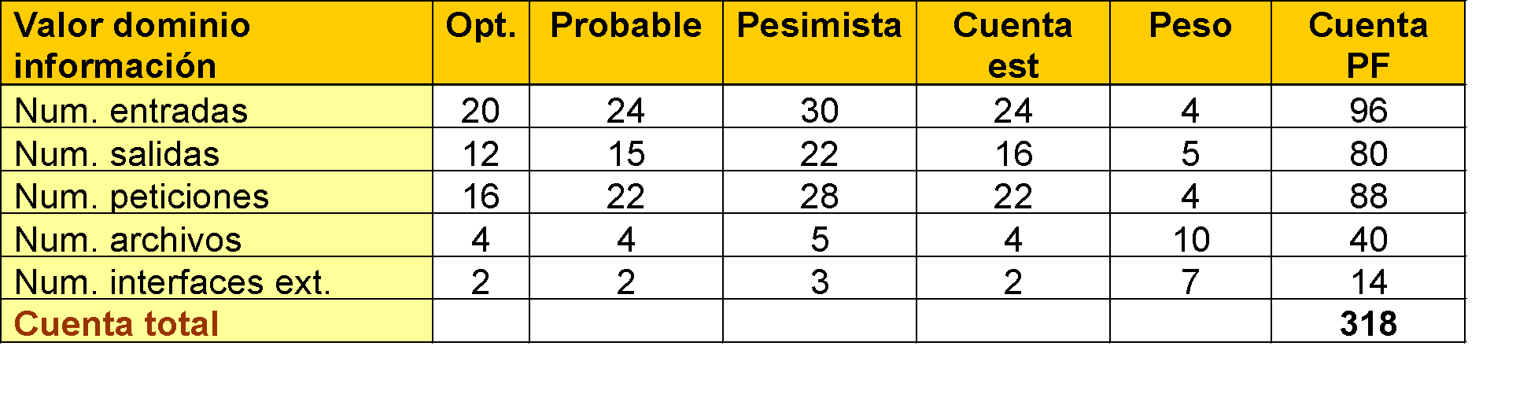
Estimació PF. Exemple
Copia de seguridad y recuperación 4
Comunicaciones 2
Proceso distribuido 0
Rendimiento crítico 4
Entorno operativo existente 3
Entrada de datos online 4
Transacciones entrada en varias pant. 5
Archivos maestros actualizados online 3
Complejidad valores dominio información 5
Complejidad procesamiento interno 5
Código diseñado para reutilización 4
Conversión en diseño 3
Instalaciones múltiples 5
Aplicación diseñada para cambios 5
PF estimado = cuenta total x (0,65 + 0,01 x Suma (Fi)
PF estimado = 372
Coste total proyecto: 457000 $
Esfuerzo estimado: 58 personas-mes
Datos históricos:
productividad media de la organización en proyectos similares: 6,5 PF/pm
Tarifa laboral: 8000 $ /mes
Coste por PF: 1.230 $
métricas de
proyectos anteriores

Slide 59
MODEL COCOMO

Slide 60
COCOMO
Creat per Barry W. Boehm
Permet estimar l’esforç en homes-mes, i la durada del projecte.
Inclou 3 submodels amb un nivell de detall cada vegada major → més alt el nivell més fiabilitat de l’estimació i més complexitat calculs
Basat en models d’estimacions matemàtiques
Orientat al producte final, no a fases intermitges
Es basa en la quantitat de línees de codi (LDC) del projecte

Slide 61
Inconvenients COCOMO
Comentaris en línees de codi
Estimacions sobre un número de línees de codi variable
No se li dona importància a la productivitat, referent amb el hàbits de treball
Dificultat per contemplar els costos de revisions, reunions, ….

Slide 62
Submodels
Model bàsic:permet realitzar estimacions sobre els costos de desenvolupament de forma ràpida encara que sense molta precisió. Model estàtic que calcula l’esforç i durada del projecte en funció de les LDC estimades.
Model intermedi: té en compte aspectes que influeixen en el cost total del projecte com són: la qualitat i experiència del personal, les restriccions del maquinari, etc.
Model detallat: es considera la influència de cadascun dels anteriors aspectes en les diferents fases individuals del projecte.

Slide 63
Model COCOMO
Els projectes es poden classificar en:
Model orgànic: projectes de desenvolupament de programari menuts i senzills per a equips amb experiència
Model semi-acoblat: projectes de desenvolupament de programari mitjans en grandària i complexitat.
Model encastat: projectes de desenvolupament de programari que han de ser desenvolupats amb fortes restriccions de maquinari, de programari i operatives.

Slide 64
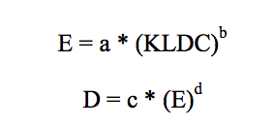
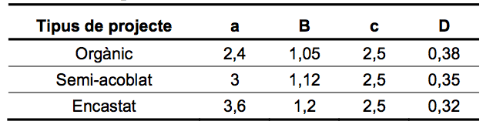
Model bàsic
Utilitza les variables a, b, c y dque varien en funció model projecte:
E= esforç home-mes
D= temps de desenvolupament en mesos
KLDC = nombre de LDC estimades en milers

Slide 65
Model bàsic
Persones necessàries:
CosteH = E/D
Cost del projecte:
CosteM = CosteH * Salari mig

Slide 66
Exemple d’estimació
Volem desenvolupar un software de no molta dificultat amb les següents restriccions:
3 mesos per el desenvolupament del projecte software
Deu estar implementat en el llenguatge Visual Basic

Slide 67
Exemple d’estimació
Càlcul de l’esforç:
Necessitem trobar la variable KDLC.
PF = Punt de Funció (assumim 261,63)
LENGUAJE | LDC/PF
Ensamblador | 320
C | 150
COBOL | 105
Pascal | 91
Prolog/LISP | 64
C++ | 64
Visual Basic | 32
SQL | 12

Slide 68
Exemple d’estimació
KLDC = (PF * Líneas de código por cada PF)/1000 = (261,36*32)/1000 = 8,363
Triem el tipus Orgànic ja que el nostre projecte no supera les 50 KLDC i és el més apropiat en aquest cas.

Slide 69
Exemple d’estimació
Coeficients:

Slide 70
Exemple d’estimació
E = a *KLDC^b = 2,4 * (8.363)^1,05 = 22,32 persones-mes
D =c*(E)^d = 2,5 * (22,32)^0,38= 8,14 meses
CosteH = E/D = 22,32/8,14 = 2,74 personas
Segons la previsió necessitaríem a un grup de 3 persones per finalitzar el projecte en algo més de 8 mesos. Però tenim una restricció de 3 mesos→ hem d’aumentar l’equip, i fer un equip de 7 persones com a mínim
El salari mig depèn del perfil de cada persona: per exemple: 1 Jefe de projecte, 2 Analistes, 1 Dissenyador, 2 programadors i 1 Responsable de qualitat
Per extraure salari mig podeu veure webs com ara: http://www.tufuncion.com/trabajo-programador

Slide 71
Mètrica dels Punts de Funció d'Albrecht (Mètrica v3)
És una mètrica que es pot aplicar en les primeres fases de desenvolupament.
Es basa en característiques fonamentalment "Externes" de l'aplicació a desenvolupar.
Mesura dos tipus de característiques:
Els elements de funció (entrades, sortides, fitxers, etc.)
Els factors de Complexitat.

Slide 72
Mètrica dels Punts de Funció d'Albrecht (Mètrica v3)
Fases:
Identificació dels components necessaris per al càlcul.
Càlcul dels Punts Funció no ajustats.
Ajust dels Punts Funció.
Càlcul de l'esforç

Slide 73
Identificació dels punts de funció
En aquesta etapa s'identifiquen els elements a tenir en compte per al càlcul dels punts funció. S'enumeren tots els components de cada tipus, i s'avalua individualment la complexitat de cada un d'ells, utilitzant unes taules ja establertes que proporcionen el factor de complexitat: COMPLEX, MEDI o SENZILL.
Components:
entrades
sortides
consultes
fitxers lògics o interns
fitxers d'interfície

Slide 74

Entrades
Informacions que arriben a l'aplicació des de l'exterior.
Tenen una sola direcció (Exterior à Interior)
Sempre s'actualitzen algun fitxer intern.

Slide 75
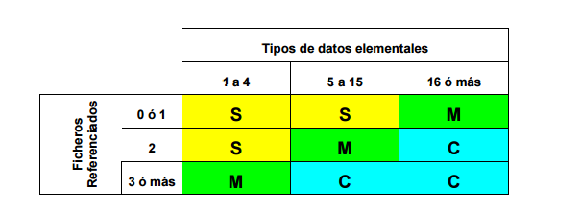
Identificació dels punts de funció
Entrades:
Són tots aquells grups de dades o mandats de control d'usuari que entren en l'aplicació i afegeixen o canvien informació en un grup lògic de dades intern.
Una entrada és única si difereix en el seu format o si arrenca processos diferents.
Per a l'anàlisi d'aquest component s'utilitza la següent matriu de complexitat:
Notes:
Ejemplos de entradas:
Documento tecleado. − Documento de lectura óptica. − Pantalla. − Disquete / CD. − Cinta magnética. − Interruptor. − Sensor digital. − Sensor analógico. − Tecla de función. − Puntero electrónico.

Slide 76

Sortides
Informacions elaborades per l'aplicació que són transmeses a l'usuari.
Tenen una sola direcció (Interior a Exterior)

Slide 77
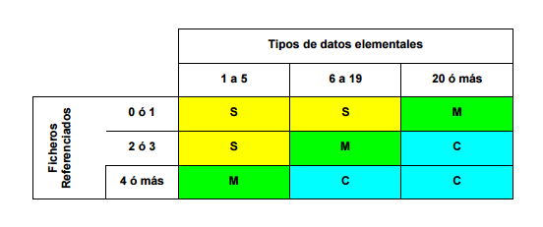
Identificació dels punts de funció
Sortides:
Són tots aquells grups lògics de dades o mandats de control d'usuari que surten de l'aplicació.Una sortida és única si difereix en el seu format o si és generada per processos lògics diferents.
Per a l'anàlisi d'aquest component s'utilitza la següent matriu de complexitat:
Notes:
Ejemplos de salidas:
Informe por pantalla. − Informe por impresora. − Informe por lotes. − Transacción automática. − Escritura en disquete. − Escritura en soporte magnético / óptico. − Mensaje por pantalla. − Accionamiento digital. − Accionamiento analógico. − Factura, recibo, albarán, etc.

Slide 78

Fitxers Lògics o Interns
Agrupacions de dades, tal com els percep l'usuari
És diferent de:
Entitats i Relacions
Taules o arxius resultants del disseny físic
Els grups de dades seran accedits i actualitzats per l'aplicació

Slide 79
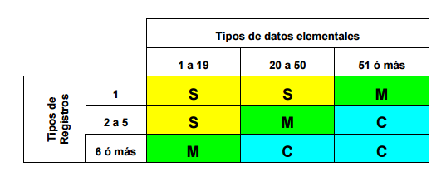
Identificació dels punts de funció
Fitxers lògics o interns:
Són aquells grups lògics de dades o informació de control interna que es generen, són usats i manté l'aplicació.
No s'han d'incloure aquells grups lògics de dades que no siguin accessibles per l'usuari a través d'entrades o sortides externes, fitxers d'interfície o consultes.
Notes:
Ejemplos :
− Fichero lógico interno. − Base de datos. − Tabla de usuario. − Fichero de control o proceso secuencial por lotes. − Fichero de query de usuario.

Slide 80

Fitxers d’Interfície
Els fitxers als quals accedeix l'aplicació amb l'únic objectiu d'obtenir informació.
Són mantinguts per altres aplicacions Mai els actualitza l'aplicació.
DIAGRAMA DE CONTEXTE

Slide 81
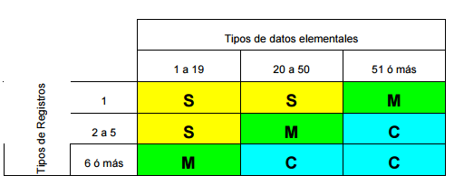
Identificació dels punts de funció
Fitxers d’interfície:
Són aquells grups lògics de dades compartits amb una altra aplicació, rebuts o enviats a ella.
Els grups lògics interns que són també interfície, han de comptar en ambdós grups. Per a l'anàlisi d'aquest component s'utilitza la següent matriu de complexitat:
Notes:
Ejemplos :
Fichero lógico interno accesible desde otra aplicación. − Fichero lógico interno accesible para otra aplicación. − Bases de datos compartidas.

Slide 82

Consultes
Entrades que produeixen immediatament una sortida
No modifica les dades del sistema

Slide 83
Identificació dels punts de funció
Consultes:
Són entrades d'usuari o una altra aplicació que generen una sortida immediata.
Són conseqüència d'una recerca i no una actualització d'un grup lògic de dades intern.
S'utilitzarà la matriu d'Entrades Externes per qualificar la part corresponent a l'entrada.
S'utilitzarà la matriu de Sortides Externes per qualificar la part corresponent a la sortida.
Es seleccionarà la més complexa.
Notes:
Ejemplos :
Consulta de usuario sin actualización de ficheros. − Pantalla o mensaje de ayuda. − Menú de selección.

Slide 84
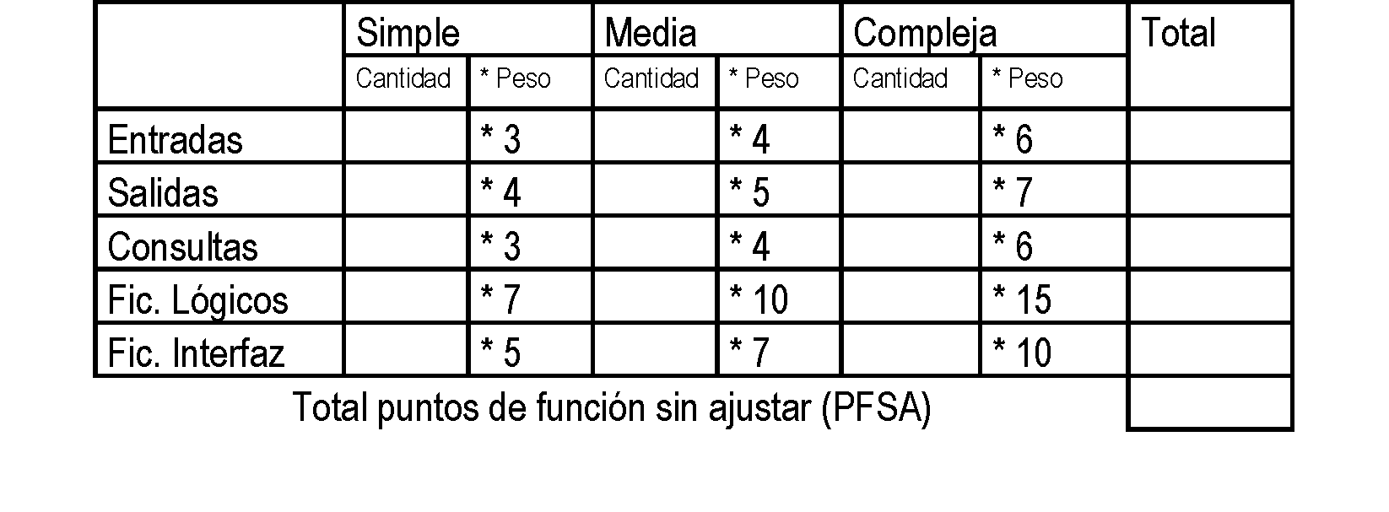
Full per calcular els Punts de funció sense ajustar(PFSA)

Slide 85
AJUST DELS PUNTS DE FUNCIÓ. FACTORS DE COMPLEXITAT
Són catorze factors que completen la visió externa de l'aplicació.
No estan recollits en la funcionalitat de l'aplicació.
Prenen un valor entre 0 i 5

Slide 86
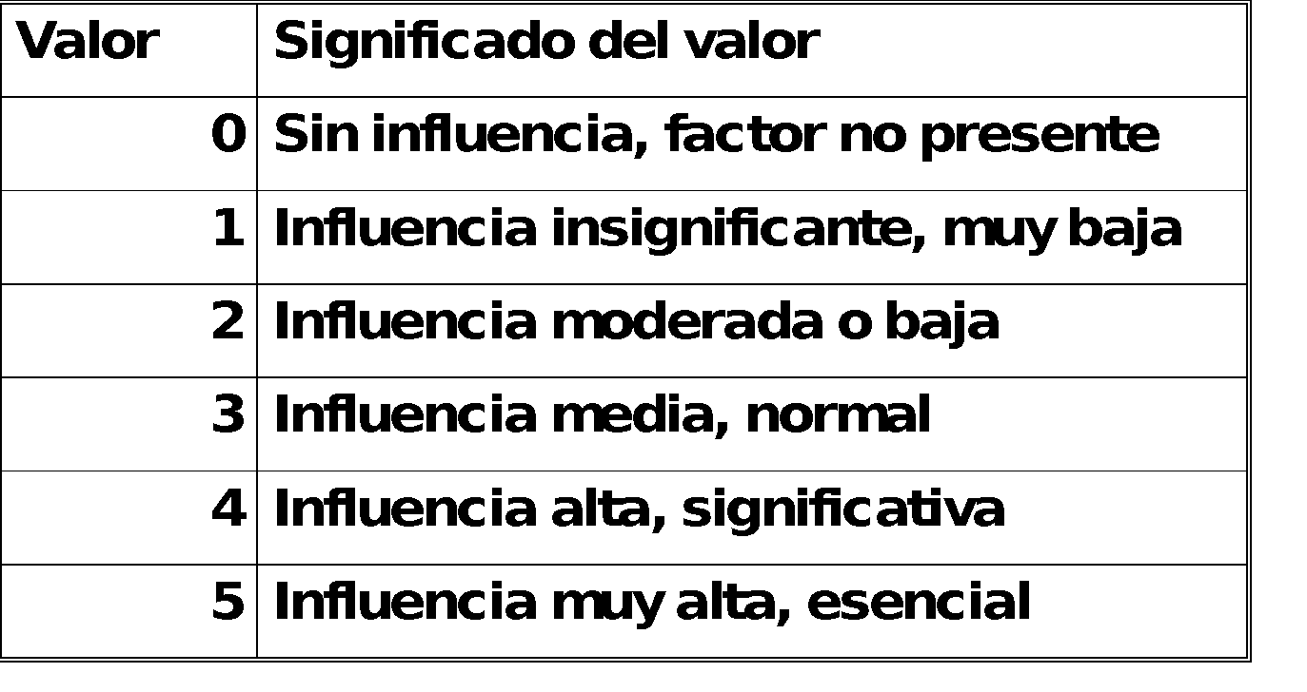
SIGNIFICAT DEL VALOR DE CADA F.C.

Slide 87

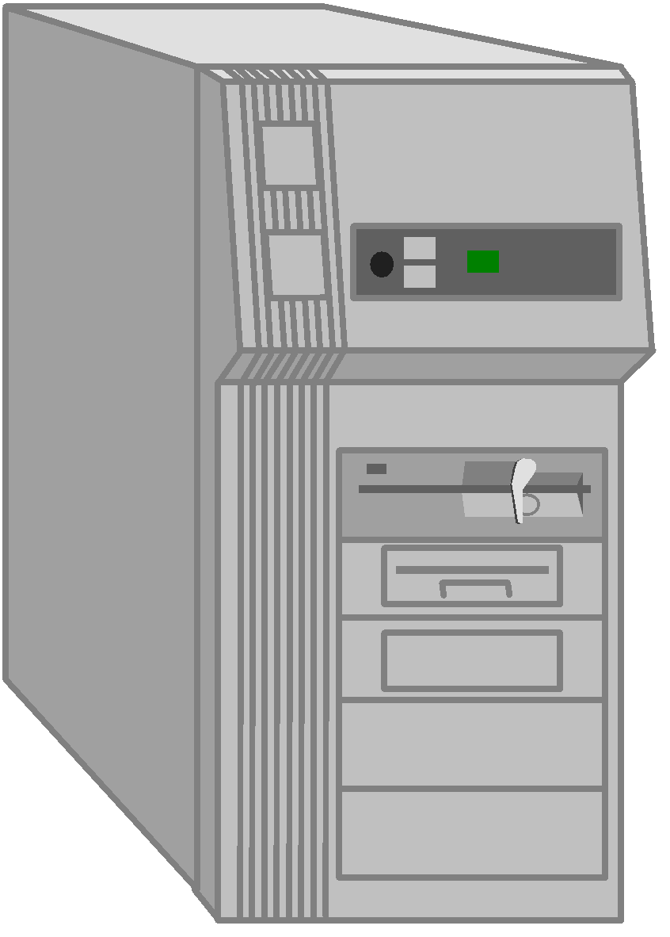


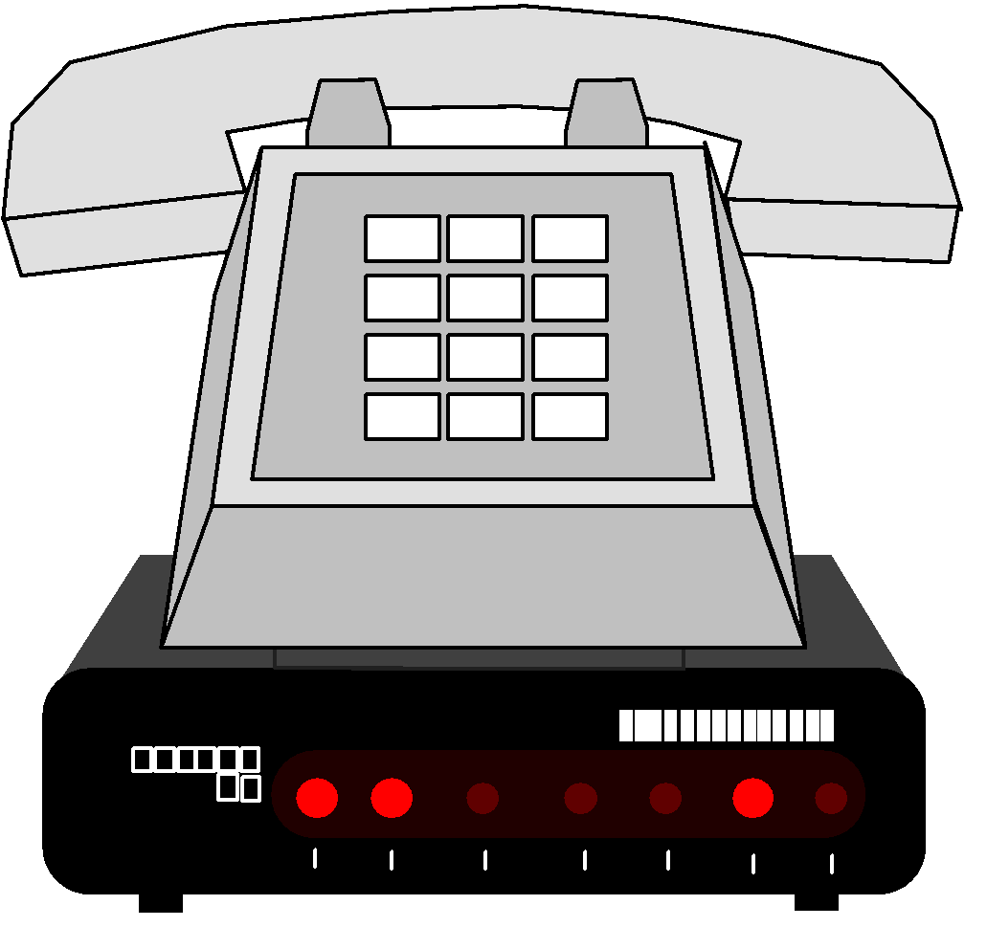
1) Comunicació de Dades.
Les dades usats en el sistema s'envien o reben per línies de comunicacions.

Slide 88
FC1: Comunicació de dades
0: Sistema aïllat de l'exterior 1: Batch, usa perifèrics E o S remots 2: Batch, usa perifèrics E i S remots 3: Captura de dades en línia o teleprocés que passa les dades o sistema de consulta 4: Diversos teleprocessos amb mateix protocol 5: Diversos protocols. Sistema Obert i amb interfícies de tot tipus a l'exterior.
Notes:
0 La aplicación es un proceso por lotes puro.
1 Proceso por lotes con impresión remota o entrada remota de datos.
2 Proceso por lotes con impresión remota y entrada remota de datos .
3 El TP es la interfaz para un proceso por lotes.
4 La aplicación está basada en un TP interactivo, pero con un solo protocolo de comunicaciones.
5 La aplicación está basada en un TP interactivo, pero con más de un protocolo de comunicaciones.

Slide 89

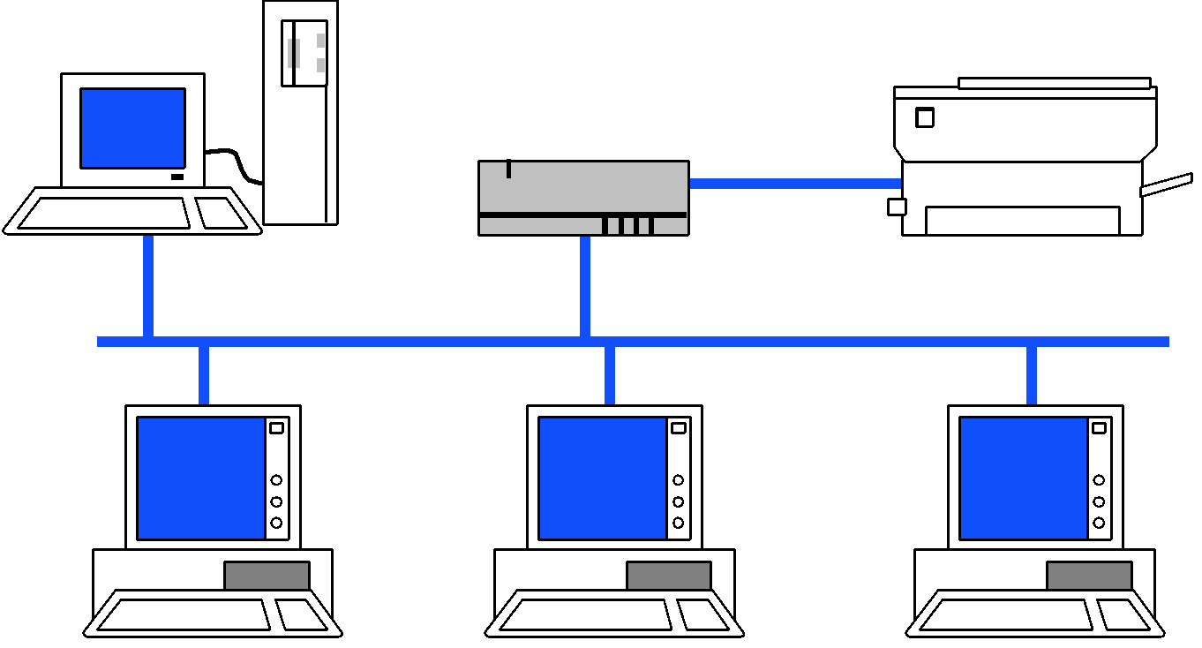
2) Procés Distribuit.
Hi ha processos o dades distribuïts, i el control d'aquests forma part del sistema.

Slide 90
FC2: Procés distribuit
0: Sistema totalment centralitzat 1: Sistema realitza processos en un equip, sortides usades via Sw per altres equips 2: Sistema captura, els tracta en un altre 3: Procés distribuït, trans. una sola adreça. 4: idem, transferència en ambdues direccions. 5: processos cooperants executant-se en diferents equips.
Notes:
0 La aplicación no tiene el objetivo de transferir datos o funciones procesadas entre dos sistemas.
1 Datos preparados de la aplicación para su procesamiento por el usuario final sobre otro componente del sistema.
2 La aplicación prepara los datos para procesarlos sobre otra máquina diferente (no usuario final).
3 Proceso distribuido, en línea, con transferencia de datos en una única dirección.
4 Como el anterior, pero con transferencia de datos en ambas direcciones.
5 Las funciones de proceso se realizan dinámicamente sobre el componente del sistema más apropiado.

Slide 91

3) Objetius de Rendiment.
Si el rendiment és un requisit del sistema. És a dir és crític algun factor com a temps de resposta o quantitat d'operacions per hora. S'haurà de fer consideracions especials durant el disseny, codificació i manteniment.

Slide 92
FC3: Objetius de rendiment
0: Rendiment normal (no es dóna èmfasi) 1: S'indiquen requisits, no mesura especial. 2: Crític en alguns moments. Processos acabats abans de prox. sessió de treball. 3: temps de resposta és crític. 4: ... en disseny fer anàlisis de rendiment en temps resposta o quantitat oper./hora 5: .. ús eines per assolir el rendiment demandat per l'usuari
Notes:
0 No hay requerimientos especiales
1 Se establecen requerimientos para las prestaciones, pero sin tratamiento específico.
2 Respuesta crítica del proceso en línea durante las horas punta. No hay especificaciones para la utilización de CPU.
3 Respuesta crítica del proceso en línea durante los días laborables. No hay especificaciones para la utilización de CPU. Proceso afectado por aplicaciones de interfaz.
4 Las tareas de análisis de las prestaciones se incluyen en la fase de diseño para establecer los requerimientos de usuario.
5 Además, se emplearán herramientas específicas para el diseño que contemplen estás características.

Slide 93

4) Configuració d’Explotació Utilitzada per altres sistemes
El sistema haurà de executar-se en un equip en el qual coexistirà amb altres, competint pels recursos, havent de tenir-se en compte en les fase de disseny.

Slide 94
FC4: Conf. explotació utilitzada intensament per altres sistemes
0: No s'indiquen restriccions 1: Existeixen les restriccions usuals 2: Característiques de seguretat o temps. 3: Restriccions en algun processador 4: El Sw haurà de funcionar amb restriccions d'ús en algun processador. 5: Restriccions especials per a aplicació en els components distribuïts del sistema
Notes:
0 - 3 Típica aplicación sobre máquina de producción, sin restricciones de operación declaradas.
4 Las restricciones de operación declaradas requieren imperativos especiales sobre la aplicación en el procesador central.
5 Además, existen imperativos especiales sobre la aplicación en componentes distribuidos del sistema.

Slide 95

5) Taxa de Transaccions.
La taxa de transaccions serà elevada. S'haurà de fer consideracions especials durant el disseny, codificació i instal·lació.

Slide 96
FC5: Taxa de Transaccions.
0: No es preveuen pics 1: Es preveuen pics poc freqüents (mensual) 2: Es preveuen pics setmanals 3: Es preveuen hores punta, diàries 4: Taxa de trans. tan elevada que en disseny es fa anàlisi de rendiment 5: Anàlisi de rendiment en disseny, implementació i instal·lació.

Slide 97

6) Entrada de Dades EN-LÍNIA.
L'entrada de dades serà directa des de l'usuari a l'aplicació, de forma interactiva:
0: Tot és Batch
5: Més del 30% de les entrades són en línia

Slide 98
FC6: Entrada de dades en línia
0: Tot és Batch 1: 1% <entrades interactives <7% 2: 8% <entrades interactives <15% 3: 16% <entrades interactives <23% 4: 24% <entrades interactives <30% 5: Entrades interactives> 30%

Slide 99


7) Eficiència amb l’Usuari Final.
Es demana eficiència per a l'usuari en el seu treball, és a dir s'ha de dissenyar i implementar l'aplicació amb interfícies fàcils d'usar i amb ajudes integrades.

Slide 100
Eficiència de l’usuari amb:
Menús.
Ús de ratolí.
Ajudes "en_línia".
Moviment automàtic del cursor;
Efectes de Scroll (papir);
Tecles de funció predefinides
Llançament de processos Batch des de les transaccions "en_línia";

Slide 101
Eficiència de l’usuari amb (cont.):
Selecció mitjançant cursor de dades de la pantalla;
Pantalles amb molts colors i efectes;
Possibilitat de "hard-copy".
Finestres de "pop-up";
Aplicació bilingüe (compte per quatre).
Aplicació Multilingüe (més de dos, compta per sis).

Slide 102
FC7: Eficiència amb l’usuari final
0: No es dóna èmfasi al tema 1: 1 a 3 dels factors 2: 4 a 5 dels factors 3: 6 o més factors, sense requerir eficiència 4: ... amb requeriments que impliquen estudi dels factors humans en el disseny 5: ... es demanen prototips i eines per verificar que s'aconseguissin els objectius

Slide 103
8) Actualitzacions EN-LÍNIA.
Els fitxers mestres i les bases de dades són modificades directament de forma interactiva.

Slide 104
FC8: Actualitzacions en línia
0: No hi ha 1: D'1 a 3 fitxers amb informació de control. Quantitat baixa i fitxers recuperables 2: ... però amb 4 o més fitxers de control 3: Actualització de fitxers importants 4: ... essencial la protecció davant pèrdues 5: Gran quantitat d'actualitzacions interactives. Sistemes de recuperació molt automatitzats

Slide 105
9) Lògica de Procés Intern Complexa.
La complexitat interna en un procés està en funció de les següents característiques:
Especificats algoritmes matemàtics complexos.
Procés amb lògica complexa.
Especificat moltes excepcions, conseqüència de transaccions incompletes, que hauran de tractar-se.
Utilitzar diversos dispositius d'entrada / sortida.
S'incorporaran sistemes de seguretat i control.

Slide 106
9) Lògica de Procés Intern Complexa.
0: Cap de les característiques 1: 1 Característica 2: 2 Característiques ... 5: Les 5 característiques

Slide 107
10) Reutilització del Codi.
S'haurà de fer consideracions especials durant el disseny, codificació i manteniment perquè el codi es reutilitzi en altres aplicacions o llocs.
Parlarem de reutilització:
Dins de la pròpia aplicació,
Per diversos sistemes,
Parametritzable.

Slide 108
FC10: Reutilització del Codi.
0: No es preveu 1: Reutilitzar codi en la mateixa aplicació 2: Menys d'un 10% de l'aplicació té en compte les necessitats de + d'1 usuari 3: El 10% o més ... 4: Aplicació preparada per ser reutilitzable. Nivell de codi 5: Aplicació preparada per ser reutilitzable. Per mitjà de paràmetres
Notes:
0 No hay que reutilizar el código.
1 Se emplea código reusable dentro de la aplicación.
2 Menos del 10% de la aplicación se considera reusable.
3 El 10% o más de la aplicación se considera reusable.
4 La aplicación está específicamente preparada y documentada para facilitar la reutilización y se adapta sobre código fuente.
5 La aplicación está específicamente preparada y documentada para facilitar la reutilización y, además, se adapta sobre parámetros.

Slide 109
11) Contempla la Conversió e Instal·lació.
S'han de disposar facilitats de conversió en el sistema, s'haurà de fer consideracions especials durant el disseny, codificació i proves perquè la conversió del sistema antic siguin fàcils de realitzar durant la posada en marxa del sistema nou.
Antic
Nou

Slide 110
FC11: Contempla la Conversió e Instal·lació.
0: No es requereix conversió. 1: Es sol·licita facilitat d'instal·lació 2: Es sol·liciten processos de conversió i instal·lació, no importants per al projecte 3: ... si són importants 4: 2, i eines conversió i instal·lació 5: 3, i eines conversió i instal·lació. Sistema crític per a l'empresa
Notes:
0 El usuario no ha declarado consideraciones especiales para instalación y conversión.
1 El usuario no ha declarado consideraciones especiales para instalación y conversión, pero se requiere un set especial para la instalación.
2 El usuario ha declarado consideraciones especiales para la conversión e instalación y se requieren guías probadas de conversión e instalación.
3 El usuario ha declarado consideraciones especiales para la conversión e instalación y se requieren guías probadas de conversión e instalación y se considera importante el impacto.
4 El usuario ha declarado consideraciones especiales para la conversión e instalación y se requieren guías probadas de conversión e instalación y, además, se facilitan herramientas probadas para la conversión e instalación.
5 El usuario ha declarado consideraciones especiales para la conversión e instalación y se requieren guías probadas conversión e instalación, considerándose importante el impacto. Además, se facilitan herramientas probadas para la conversión e instalación.

Slide 111
12) Facilitat d’Operació.
Operació del sistema: els treballs assignats al centre de procés de dades:
arrencada, parada, recuperació davant fallades, còpies de seguretat o minimització de les activitats manuals en el CPD.
Es valora quan ha estat descrita des de les primeres fases dedicant especial atenció durant el disseny, codificació i proves.

Slide 112
FC12: Facilitat d’operació
0: Res, en tot cas, back-up
1 a 4: Suma d'ítems:
Arrencada, back-up i recuperació
Idem, sense intervenció operador (X2)
Minimitzar necessitat de disp. externs magatzem.
Minimitza necessitat de manejar paper
5: Sistema automàtic sense intervenció humana
Notes:
0 No hay consideraciones especiales de operación.
1 - 2 Se requieren procesos específicos de arranque, back-up y recuperación debidamente probados.
3 - 4 Además, la aplicación debe minimizar las necesidades de operaciones manuales, como manejo de papeles o montaje de cintas.
5 La aplicación debe diseñarse para una operación totalmente automática.

Slide 113

13) Instal·lacions Mùltiples
El sistema ha d'incloure els requeriments de diverses empreses o departaments on s'executés (fins i tot plataformes). Aquestes característiques seran presents durant el disseny, codificació i proves.

Slide 114
FC13: Instal·lacions Mùltiples
0: 1 sol lloc 1: Múltiples llocs, mateix Maquinari i Programari 2: En disseny es té en compte el cas (1) 3: En disseny es té en compte múltiples entorns Maquinari i Programari 4: Es documenta i planeja per (1) i (2) 5: Idem, per a (3)
Notes:
0 No hay requerimientos de usuario para más de un lugar.
1 Se consideran múltiples instalaciones pero con idéntica configuración (tanto hardware como software).
2 Se consideran múltiples instalaciones pero con similar configuración (tanto hardware como software).
3 Se consideran múltiples instalaciones pero con diferente configuración (tanto hardware como software).
Se añadirá 1 punto por cada una de las siguientes consideraciones:
− Se proporcionará documentación y plan de soporte debidamente probados para soportar la aplicación en múltiples sitios.
− Los lugares están en diferentes países.

Slide 115
14) Facilitat de Canvis
S'haurà de fer consideracions especials durant el disseny, codificació i manteniment perquè en el sistema sigui fàcil d'introduir canvis i fàcil d'adaptar a l'usuari.

Slide 116
FC14: Facilitat de Canvis
Items a tenir en compte:
Consultes flexibles de l'usuari:
Simples amb condicions lògiques And / Or que impliquen un únic fitxer lògic
Mitges amb cond. lògiques sobre més d'1 F.L. (X2)
Complexes amb condicions lògiques complexes que afecten diversos F.L. (X3)
Paràmetres de la aplic. amb taules alienes al codi:
El canvi es fa efectiu en engegar el sistema
El canvi és interactiu (X2)

Slide 117
FC14: Facilitat de Canvis
0: No s'especifica res 1: Flexibilitat per a peticions modificacions senzilles 2: Flexibilitat per a peticions modificacions mitjanes 3: Flexibilitat per a peticions modificacions complexes S'afegiran punts depenent dades de control significatives es guardin en taules mantingudes per l'usuari mitjançant processos interactius en línia: - 1 per a actualització diferida. - 2 per a actualització immediata.
Notes:
0 No hay requerimientos especiales de diseño para minimizar o facilitar los cambios.
1 Se preverá una flexible capacidad de peticiones para modificaciones sencillas.
2 Se preverá una flexible capacidad de peticiones para modificaciones medias.
3 Se preverá una flexible capacidad de peticiones para modificaciones complejas.
− Se añadirán 1 ó 2 puntos dependiendo de que los datos de control significativos se guarden en tablas mantenidas por el usuario mediante procesos interactivos en línea:
− 1 para actualización diferida.
− 2 para actualización inmediata.

Slide 118
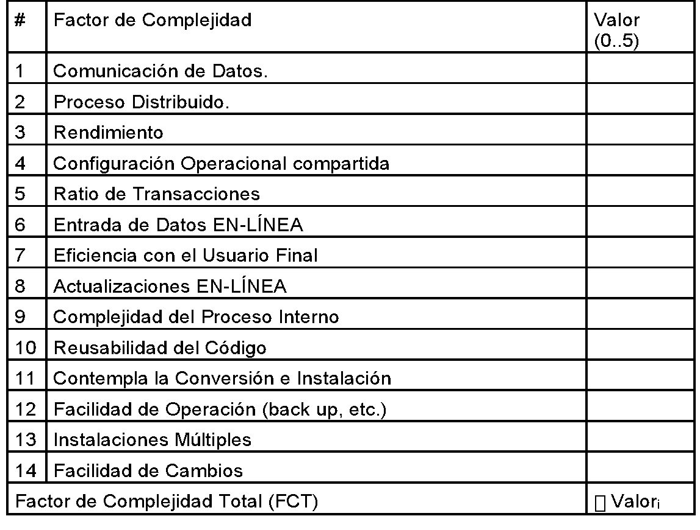
Taula per al càlcul dels FC.

Slide 119
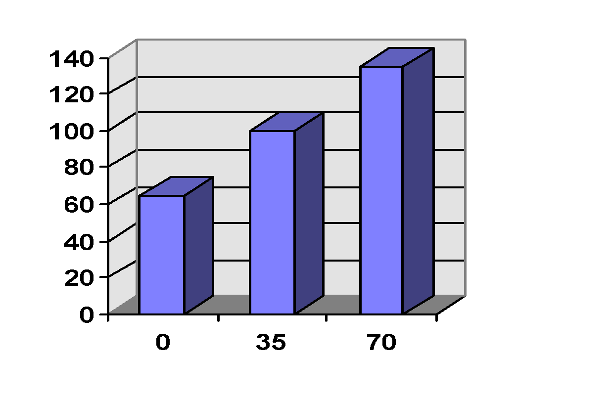
Càlcul dels punts de funció ajustats
PFA = PFSA * (0,65 + (0.01 * FC))
Cada factor de complexitat afecta en +/- 2,5% en els PFSA
PFSA * 65% <= PFA <= PFSA * 135%

Slide 120
Estimació de l’Esforç Requerit
Partim de les dades històriques de l'Organització
Esforç = PFA * Mitjana_Organització(Llenguatge)
Notes:
Una vez ajustados los Puntos Función, bastará multiplicar el valor calculado por los días en que se valore cada Punto Función.
En cada organización se asigna un valor en días diferente para el Punto Función.
Es aconsejable que cada organización vaya utilizando su propia experiencia para variar el valor de los Puntos Función dependiendo de sus propios resultados.
Hay quien estima que, inicialmente, se asigne 1 día de esfuerzo por cada Punto Función, de manera que a medida que vayan cerrándose proyectos se vaya modificando tal valor. Otros, basándose en valores medios de la industria informática, recomiendan partir del valor siguiente:
1 Mes de esfuerzo (21 días aproximadamente) equivale a 13 Puntos Función.

Slide 121
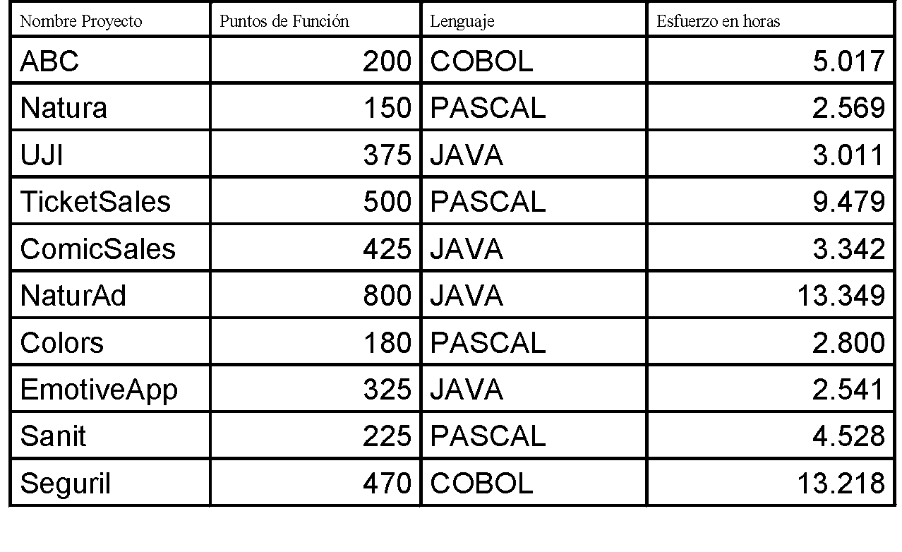
Estimació de l’Esforç Requerit (Dades històriques)

Slide 122
Estimació de l’esforç basada en casos d’ús

Slide 123
Passos
Classificar Casos d’ús
Classificar Interacció d’Actors
Punts de Casos d’Ús sense ajustar
Identificar Factors Tècnics
Identificar Factors de l’Entorn
Punts de casos d’Ús
Estimar l’esforç

Slide 124
Classificar Actors i Casos d’ús
Interaccions Actors
Simple: Un altre sistema amb una interfície (API) existent
Mitjà
Un sistema que interactua amb un protocol de comunicació
Una persona (rol) que interactua amb una interfície de línea de comandos
Complexa: Necessita una interfície gràfica
Casos d’ús: segons nombre de transaccions
Conjunt d’activitats atòmiques que s’executen juntes
Tipus de cas d’ús (UC) | Transaccions | Pes
Simple | ≤ 3 | 5
Mitjà | 4-7 | 10
Complex | ≥ 7 | 15
Tipus d’Interacció | Pes
Simple (a través d’una API) | 1
Mitjà (protocol simple) | 2
Complex (Interfície gràfica) | 3
Unadjusted Use Case Points
UUCP = ∑(Interaccions*pes) + ∑(UC*PES)

Slide 125
Càlcul del factor tècnic
FCT (Factor de Complexitat Tècnica)
Escala 0-5
0 Irrellevant
3 Promig
5 Essencial
Factors definits (es poden definir uns altres)
Factor |  | Pes_{i} | Influència
R1 | Sistema distribuït | 2 | I₁
R2 | Objectius de rendiment | 2 | I₂
R3 | Eficiència respecte a l’usuari final | 1 | I₃
R4 | Processament complex | 1 | I₄
R5 | Codi reutilitzable | 1 | I₅
R6 | Instal·lació senzilla | 0.5 | I₆
R7 | Fàcil utilització | 0.5 | I₇
R8 | Portabilitat | 2 | I₈
R9 | Facilitat de canvis | 1 | I₉
R10 | Us concurrent | 1 | I₁₀
R11 | Característiques de seguretat | 1 | I₁₁
R12 | Accessible a tercers | 1 | I₁₂
R13 | És necessària formació específica | 1 | I₁₃
Technical Complexity Factor
TCF = 0,6 + (0,01* ∑(P_{i}*I_{i}))

Slide 126
Càlcul dels factor de l’entorn
Factor de l’entorn
Escala 0-5
0 Irrellevant
3 Promig
5 Essencial
Factors definits (es poden definir uns altres)
Factor |  | Pes_{i} | Influència
R1 | Familiar amb RUP | 1.5 | I₁
R2 | Experiència en l’aplicació | 0.5 | I₂
R3 | Experiència en OO | 1 | I₃
R4 | Capacitats d’anàlisi | 0.5 | I₄
R5 | Motivació | 1 | I₅
R6 | Requisits estables | 2 | I₆
R7 | Treball a temps parcial | -1 | I₇
R8 | Llenguatge complex | -1 | I₈
Environmental Factor
EF = 1,4 + (-0,03* ∑(P_{i}*I_{i}))

Slide 127
Estimació de l’esforç
Estimació de la grandària no de l’esforç
Esforç en el desenvolupament del codi
Factor de productivitat persones dia o hores per a desenvolupar un punt de cas d’ús
Karner 20 hores persona
Depenent del EF entre 20 i 28 hores persona
Factors de l’entorn del E1 al E6 ≤ 3
Factors de l’entorn de E7 i E8 ≥ 3
Suma de factors = V
UCP = UUCP*TCF*EF
Esforç = UCP* Factor de productivitat
V | Factor de Productivitat
≤ 2 | 20 hores persona
≤ 4 | 28 hores persona
≥ 5 | 36 o desestimar projecte

Slide 128
Estimació del projecte
Esforç del desenvolupament del codi = 40% del projecte
Fase
Projecte complet | = Esforç *100/40 | Y
Anàlisi | 10% Y
Disseny | 20% Y
Programació | Y
Proves | 15% Y
Contingències | 15% Y

